Slide 1
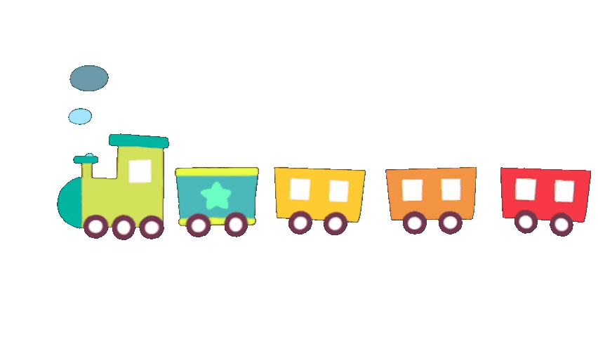
KHỞI ĐỘNG

Slide 2
KHÁM PHÁ

Slide 3
Thứ……ngày……tháng……năm 2023
Bài 8: ÁNH SÁNG TRONG ĐỜI SỐNG (T1)
Hoạt động 1: Tìm hiểu vai trò của ánh sáng đối với sự sống
Ánh sáng có vai trò gì đối với sự phát triển của cây?
Điều gì sẽ xẩy ra với thực vật nếu không có ánh sáng?
Nhờ có ánh sáng, động vật thực hiện những hoạt động nào?
Nêu vai trò của ánh sáng đối với đời sống của con người.

Slide 4
Thứ……ngày……tháng……năm 2023
Bài 8: ÁNH SÁNG TRONG ĐỜI SỐNG (T1)
Hoạt động 1: Tìm hiểu vai trò của ánh sáng đối với sự sống
Ánh sáng có vai trò gì đối với sự phát triển của thực vật?
Ánh sáng giúp thực vật quang hợp để tổng hợp chất dinh dưỡng
Điều gì sẽ xảy ra với thực vật nếu không có ánh sáng.
Nếu không có ánh sáng thực vật sẽ bị lụi tàn.

Slide 5
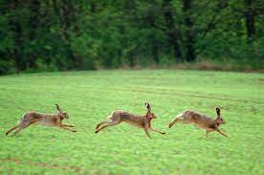
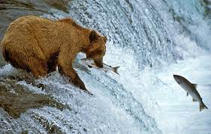
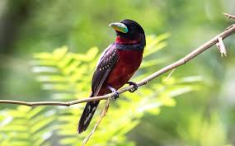
Thứ……ngày……tháng……năm 2023
Bài 8: ÁNH SÁNG TRONG ĐỜI SỐNG (T1)
Hoạt động 1: Tìm hiểu vai trò của ánh sáng đối với sự sống
Nhờ có ánh sáng, động vật thực hiện những hoạt động như:
di chuyển
Tìm thức ăn, nước uống
Phát hiện các mối nguy hiểm

Slide 6
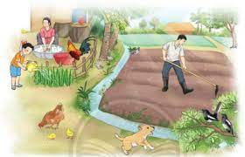
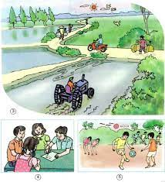
Thứ……ngày……tháng……năm 2023
Bài 8: ÁNH SÁNG TRONG ĐỜI SỐNG (T1)
Hoạt động 1: Tìm hiểu vai trò của ánh sáng đối với sự sống
Nhờ có ánh sáng mà con người mới có thức ăn, mới khoẻ mạnh, mới nhìn thấy mọi vật khi thực hiện các hoạt động.

Slide 7
KẾT LUẬN
* Ánh sáng cần cho sự sống của thực vật, động vật và con người.
* Nhờ có ánh sáng, con người có thức ăn, khỏe mạnh, nhìn thấy mọi vật và thực hiện được các hoạt động sống.

Slide 8
LUYỆN TẬP

Slide 9
Thứ……ngày……tháng……năm 2023
Bài 8: ÁNH SÁNG TRONG ĐỜI SỐNG (T1)
Hoạt động 2: Liên hệ việc sử dụng ánh sáng vào hoạt động sản xuất
1. Trong chăn nuôi, người ta đã vận dụng vai trò của ánh sáng như thế nào?
2. Nêu một số ứng dụng về nhu cầu ánh sáng của cây trong kĩ thuật trồng trọt?
THẢO LUẬN NHÓM ĐÔI

Slide 10
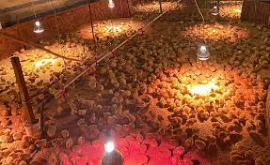
Thứ……ngày……tháng……năm 2023
Bài 8: ÁNH SÁNG TRONG ĐỜI SỐNG (T1)
Hoạt động 2: Liên hệ việc sử dụng ánh sáng vào hoạt động sản xuất
Trong chăn nuôi, người ta đã vận dụng vai trò của ánh sáng như thế nào?
Trong chăn nuôi, người ta đã dùng ánh sáng điện để kéo dài thời gian chiếu sáng trong ngày, kích thích gà ăn khoẻ, lớn nhanh và đẻ nhiều trứng,...

Slide 11
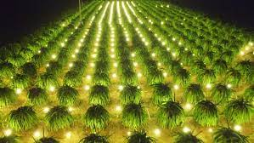
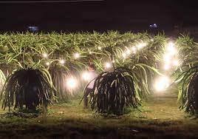
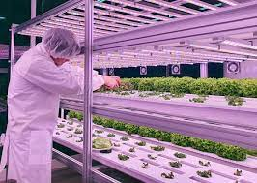
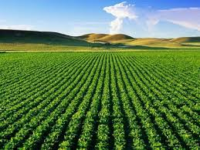
Thứ……ngày……tháng……năm 2023
Bài 8: ÁNH SÁNG TRONG ĐỜI SỐNG (T1)
Hoạt động 2: Liên hệ việc sử dụng ánh sáng vào hoạt động sản xuất
Nêu một số ứng dụng về nhu cầu ánh sáng của cây trong kĩ thuật trồng trọt?
Cây cà phê, cây tiêu, cây lúa, cần nhiều ánh sáng nên khi cấy và trồng ta phải có khoảng cách vừa đủ để cây có đủ ánh sáng và phát triển tốt…
Để kích thích cây tăng trưởng và phát triển nhanh, người ta dùng ánh sáng đèn điện thay thế cho ánh sáng mặt trời vào ban đêm

Slide 12
VẬN DỤNG
Trò chơi “Hoa đẹp bốn phương”
+ GV chuẩn bị một số hoa bằng giấy màu.
+ Chia lớp thành các nhóm. Và cùng thi một lượt tổng thời gian 2 phút.
+ Các nhóm thi nhau đưa ra những cây ưa thích ánh sáng, cây không thích ánh sáng. Mỗi lần đưa ra câu đúng sẽ được nhận 1 hoa dán vào vị trí nhóm. Sau 2 phút, nhóm nào nhiều hoa nhất nhóm đó thắng cuộc.

